Slide 1
INTENT – INTENT FILTER CUSTOM LISTVIEW

Slide 2
Nội dung
Kết thúc bài học này bạn có khả năng
  Hiểu rõ về Intent và Intent Filter
  Custom ListView
Phần I: Intent và Intent Filter
  Intent
  Intent Filter
Phần II: Custom ListView
  Các bước custom ListView

Slide 3
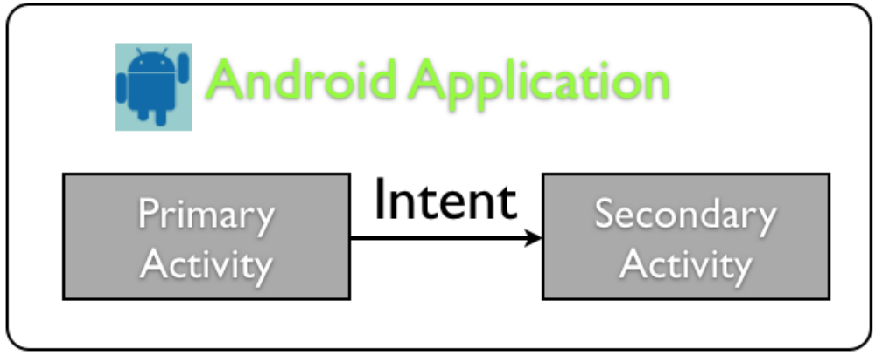
Intent
Các thành phần chính của ứng dụng (activity, service, broadcast receiver) được kích hoạt thông qua thông điệp gọi là Intent
Thông điệp Intent ràng buộc giữa các thành phần trong cùng ứng dụng hoặc các ứng dụng khác nhau
Di chuyển từ Activity này đến Activity khác sử dụng Intent

Slide 4
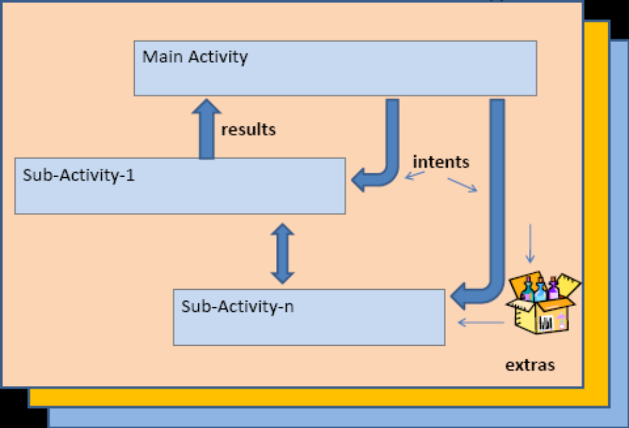
Intent

Slide 5
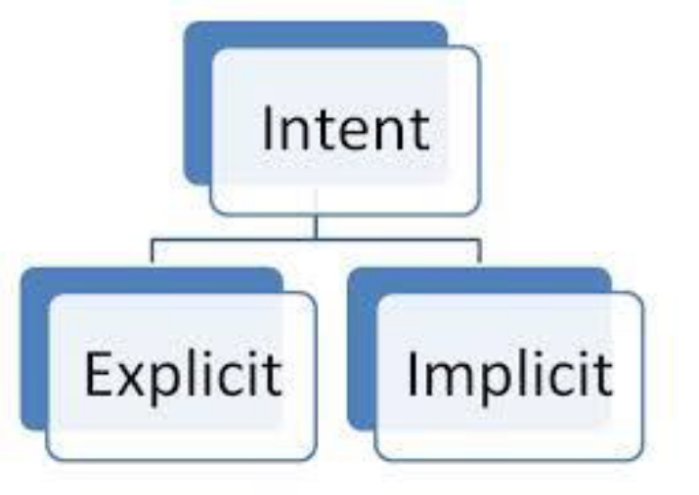
Intent
Android hỗ trợ hai loại intent là explicit intent và implicit intent

Slide 6
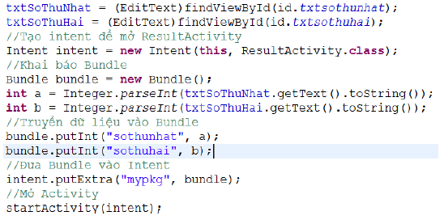
Intent
Explicit Intent
  Explicit intent: được khai báo một cách tường minh thành phần sẽ nhận và xử lý Intent bằng cách thiết lập giá trị phù hợp
  Explicit intent thường được sử dụng để khởi tạo các activity trong cùng 1 ứng dụng

Slide 7

Intent
Implicit Intent
  Là loại intent không cần chỉ rõ thành phần xử lý mà chỉ cần cung cấp đủ các thông tin cần thiết để hệ thống xác định xem nên dùng các thành phần có sẵn nào để chạy tốt nhất
  Ví dụ: khi ứng dụng Android mở một trang web

Slide 8
Intent
Intent được gọi sử dụng các cách sau:
  startActivity(intent) hoặc startActivityForResult(): khởi tạo một Activity hoặc khởi tạo Activity và lấy kết quả trả về
  sendBroadCast(intent): gửi một Intent tới thành phần BroadcastReceiver quan tâm đến
  startService(intent) hoặc bindService(intent,…): thiết lập kết nối giữa thành phần được gọi và dịch vụ đích

Slide 9
Intent
Đối tượng Intent
  Đối tượng Intent là một gói các thông tin
  Chứa thông tin hành động sẽ diễn ra và dữ liệu liên quan đến hành động đó
  Tham số chính của Intent bao gồm:
    Action: kiểu chuỗi chứa thông tin hành động sẽ diễn ra
    Data: dữ liệu chính cần thao tác, ví dụ như số điện thoại được gọi (mô tả dưới dạng URI)
    Extra: cặp giá trị key-value chứa thông tin bổ sung được truyền tới thành phần điều khiển intent
  Ngoài ra còn một số tham số khác như category, type, component (category dùng để đưa thông tin bổ sung cho hành động sẽ được thi hành)

Slide 10
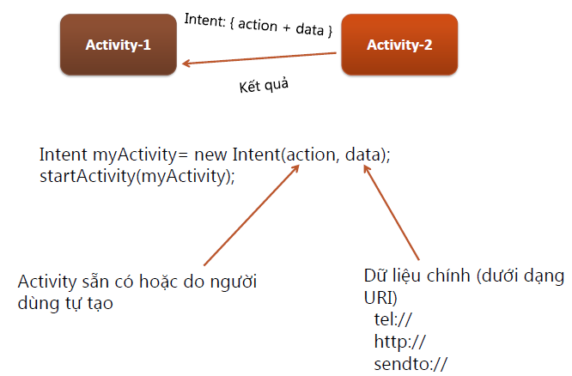
Intent
Tham số chính của Intent

Slide 11
Intent
Tham số Action
  ACTION_CALL
  ACTION_EDIT
  ACTION_MAIN
  ACTION_SYNC
  ACTION_BATTERY_LOW
  ACTION_HEADSET_PLUG
  ACTION_SCREEN_ON
  ACTION_TIMEZONE_CHANGED

Slide 12
Intent
Tham số Category
  CATEGORY_BROWSABLE
  CATEGORY_GADGET
  CATEGORY_HOME
  CATEGORY_LAUNCHER
  CATEGORY_PREFERENCE

Slide 13
Intent
Ví dụ về cặp giá trị Action/Data
  ACTION_CALL tel:123: thực hiện gọi điện thoại
  ACTION_VIEW http://www.google.com: hiển thị trang chủ của google trên trình duyệt
  ACTION_EDIT content://contacts/people/2: sửa đổi thông tin liên hệ có định danh là 2
  ACTION_VIEW content://contacts/people/: hiển thị danh sách người cho phép người dùng lựa chọn

Slide 14
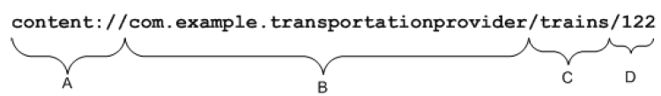
Intent
URI
  URI (Uniform Resource Identifer) là một dãy các ký tự dùng để
  Mở một trang web trong trình duyệt, bắt đầu với “http:”
  Chỉ tới các file tài nguyên có sẵn trong máy (ví dụ 1 file video, danh sách contacts,… bắt đầu với “content:’’

Slide 15
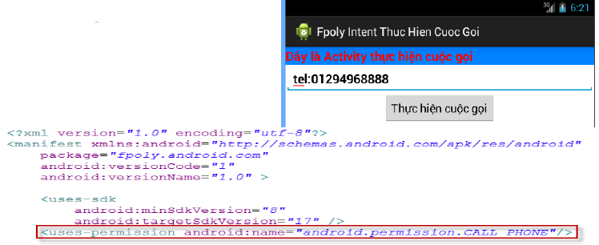
Intent
Ví dụ
  Activity1 hiển thị giao diện cho phép nhập số điện thoại và yêu cầu Activity2 (sẵn có của hệ thống) thực hiện cuộc gọi
  Chú ý để thực hiện cuộc gọi phải bổ sung quyền android.permission.CALL_PHONE vào trong Android Manifest

Slide 16
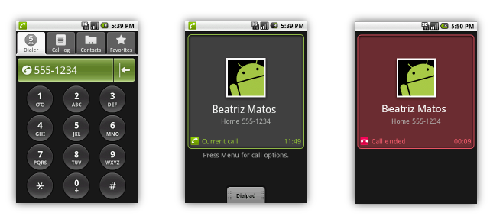
Intent
Ví dụ

Slide 17
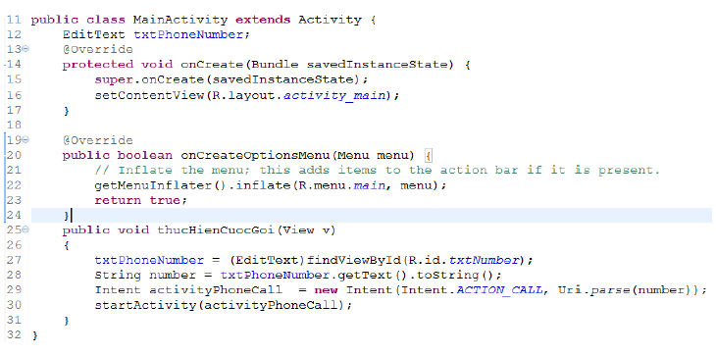
Intent
Ví dụ

Slide 18
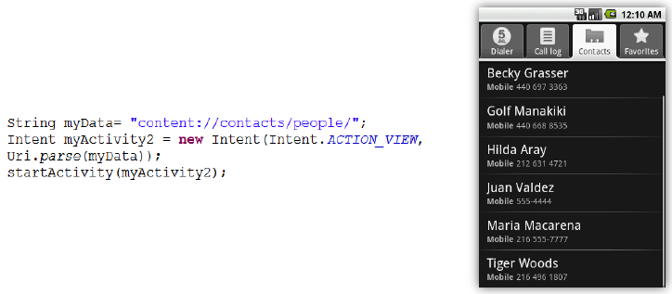
Intent
Ví dụ
  Hiển thị tất cả contact trên thiết bị để người dùng lựa chọn

Slide 19
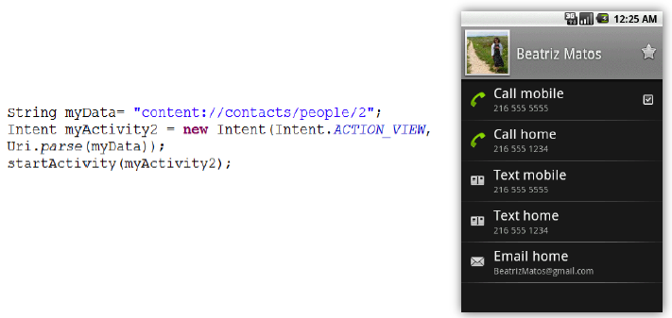
Intent
Ví dụ
  Hiển thị thông tin của một contact cụ thể

Slide 20
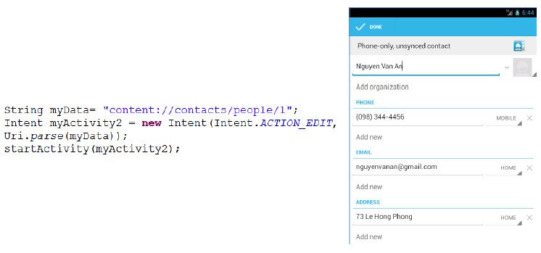
Intent
Ví dụ
  Sửa thông tin một contact cụ thể

Slide 21
Intent
Bundle
  Sử dụng đối tượng Bundle để truyền dữ liệu
  Bundle có 2 loại phương thức putA dùng để cho bên gửi đi, ứng với kiểu dữ liệu nào thì put đúng kiểu đó (A là kiểu dữ liệu).
  Ví dụ: putInt và putDouble là tương ứng với 2 loại dữ liệu khác nhau
  Ở bên nhận, Bundle dùng phương thức getA (A là kiểu dữ liệu) để lấy dữ liệu theo key bên gửi
  Key phải giống nhau cho cả 2 bên nhận và gửi

Slide 22
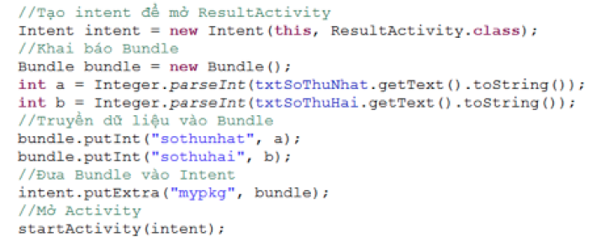
Intent
Ví dụ về Bundle
1. Gửi data vào Bundle

Slide 23
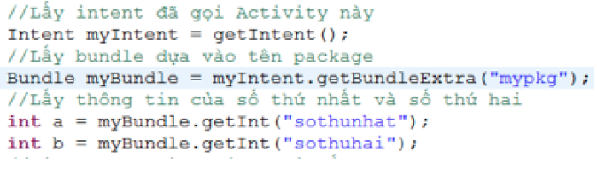
Intent
Ví dụ về Bundle
2. Lấy data từ Bundle

Slide 24
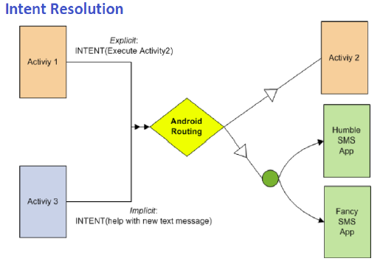
Intent Filter
Để thông báo cho hệ thống implicit intent nào được sử dụng, activity, service và broadcast receiver có thể có một hoặc nhiều bộ lọc intent (intent filter)

Slide 25
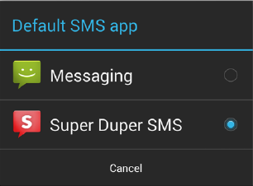
Intent Filter
Ví dụ về Intent Filter
Giả sử người dùng cài ứng dụng SMS “Super Duper SMS” để thay thế cho ứng dụng Messaging mặc định của máy
Với sự ra đời của Implicit Intent, Android sẽ “hỏi” người dùng câu hỏi sau “Bạn có một tin nhắn mới. Bạn có hai ứng dụng nhắn tin ”Super Duper SMS” và ứng dụng Messaging mặc định. Bạn chọn phần mềm nào, bạn có muốn chọn phần mềm này là phần mềm mặc định khi đọc tin nhắn không?

Slide 26
Intent Filter
Ví dụ về Intent Filter
Một activity được gọi khi thỏa mãn các điều kiện sau:
  Hỗ trợ action cho trước
  Hỗ trợ MIME type đã được miêu tả (nếu cung cấp)
  Hỗ trợ tất cả category được nêu trong Intent

Slide 27
Intent Filter
Ví dụ Intent Filter
Phần tử <data> dưới đây sẽ thông báo cho Android biết rằng component có thể nhận dữ liệu video từ trên mạng và có thể hiển thị
Android sẽ chọn một trình duyệt khi người dùng click vào một link web
Đầu tiên, android sẽ hiển thị dữ liệu (nếu link trên trang web). Nếu không thể hiển thị dữ liệu, nó sẽ đẩy implicit intent cùng với scheme và data type và thử khởi tạo một activity đáp ứng được công việc này
Nếu không có Activity đáp ứng được, trình download manager sẽ tải dữ liệu về

Slide 28

Intent Filter
Ví dụ Intent Filter
Ví dụ dưới đây cho Android biết component có thể nhận image data từ content provider và hiển thị:
Đa số dữ liệu được phân phối bởi content provider, filter chủ yếu xác định kiểu dữ liệu

Slide 29
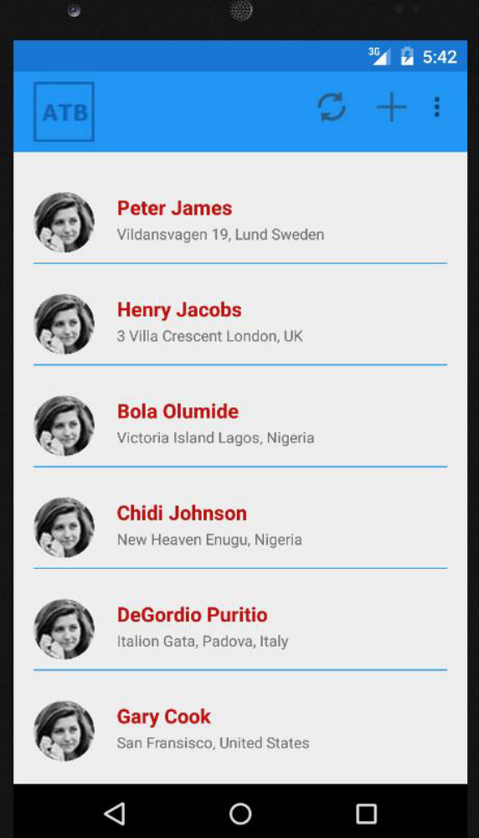
Custom Listview
Các bước thực hiện:
1.Thiết kế layout custom cho mỗi dòng.
2.Viết Class quản lý các thuộc tính cần show trên các dòng ListView
3.Viết Adapter để getView phù hợp vào Layout đã custom.
4.Thực hiện các bước còn lại giống ListView

Slide 30
TỔNG KẾT NỘI DUNG BÀI HỌC
Phần I: Intent và Intent Filter
  Intent
  Intent Filter
Phần II: Custom ListView
  Các bước custom ListView

